Slide 1
Μονώνυμα
Δομή & Βαθμός μονωνύμου
Παρασκευή Καρασούλου
ΠΕ 03. ΕΑΕ

Slide 2
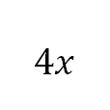
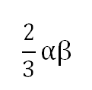
Τι είναι μονώνυμα;
Είναι ακέραιες αλγεβρικές παραστάσεις στις οποίες:
Μεταξύ των μεταβλητών σημειώνεται μόνο η πράξη του πολλαπλασιασμού.
Δομή μονωνύμου:
Από τι αποτελείται ένα μονώνυμο;
Συντελεστής = ο αριθμητικός παράγοντας (ο αριθμός)
Κύριο μέρος = το γινόμενο των μεταβλητών μαζί με τους εκθέτες τους

Slide 3
Όμοια μονώνυμα
→ Έχουν ίδιο κύριο μέρος
Ίσα μονώνυμα
→ Έχουν ίδιους συντελεστές και ίδιο κύριο μέρος
Αντίθετα μονώνυμα
→ Έχουν αντίθετους συντελεστές και ίδιο κύριο μέρος

Slide 5
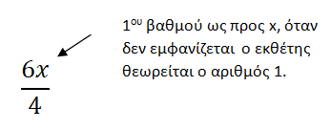
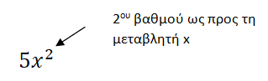
Βαθμός μονωνύμου
- Όταν το μονώνυμο έχει μία μόνο μεταβλητή, τότε ο βαθμός του είναι ο εκθέτης της μεταβλητής αυτής
- Όταν το μονώνυμο αποτελείται από πολλές μεταβλητές, τότε ο βαθμός του είναι το άθροισμα των εκθετών των μεταβλητών του.

Slide 6
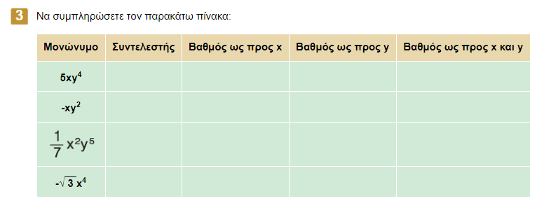
Σταθερά μονώνυμα είναι όλοι οι αριθμοί ως μονώνυμα και έχουν μηδενικό βαθμό.
Μηδενικό μονώνυμο είναι ο αριθμός 0 και δεν έχει βαθμό.

Slide 7
